Slide 1
『관광객 수 증감에 대한 원인 분석 및 해결방안 모색』
팀 명 : 야놀자
팀 장 : 박서응
팀원 : 안성준 조래혁 안기용

Slide 2
Ⅰ. 프로젝트 배경
Ⅱ. 팀 구성 및 역할
Ⅲ. 수행 절차 및 방법
Ⅳ. 결론 및 향후 과제
Ⅴ. 느낀점

Slide 3

Ⅰ. 프로젝트 배경
현재 코로나의 여파로 인해 관광객 수가 감소하는 추세로 관광분야의 손해가 큼. 이에 코로나가 완화된 후 관광을 보다 더 활성화 시키기 위해 과거 원인을 분석하고자 함
주제 : 관광객 수 증감에 대한 원인 분석 및 해결방안 모색
문제 정의
코로나 여파로 인해 관광지의 관광객 수가 감소함
이에 관광지 활성화를 위해 증감의 원인을 찾아내고자 함
20년 1월, 문체부가 선정한 지역관광 거점 도시를 대상으로 원인을 분석하고자 함
문제의 접근
코로나라는 변수로 인한 관광객 수의 감소를 제외한 다른 원인을 찾아보고자 함
이를 위해 코로나가 시작되기 전 자료를 통해 원인을 알아보고자 함(18년도, 19년도 자료 사용)
외부 관광객 수에 영향을 끼칠 것이라 생각이 드는 변수들을 선정함
분석 방법
수집된 데이터를 통해 탐색적 자료분석, 시각화를 통해 현황을 파악하고자 함

Slide 4
Ⅰ. 프로젝트 배경
’20년 1월에 문체부가 지정한 지역관광 거점도시 다섯지역 중 변동폭이 가장 큰 두 지역을 선정하여 선정지역의 관광 인프라 및 경제 등을 통해 원인을 찾아보고자 함
프로젝트 개요
데이터 | 활용 방법
지역별 외부관광객 수 | Pandas, Matplot을 이용해 외부관광객 수 및 증감률 파악하여, 전년대비 관광객 수 증가율이 높은 지역과 낮은 지역을 선정
거점도시공영주차장 | Pandas를 이용하여 선정된 지역의 공영주차장 수와 평균 주차구획 수를 도출하여 현황 파악
지역별 숙박업소 가격 정보 | 지역별 숙박업소 가격들을 계급값으로 나눠 히스토그램으로 표현
지역별 대표 관광지 인근 버스정류장 정보 | 대표 관광지 주변 버스 정류장 정보를 통해 관광지의 접근성을 파악
지역별 대표 관광지 정보 | 선정된 지역의 대표 관광지(상위 10개) 정보를 통해 위치 및 관광지들 간 최단거리 파악
문화체육관광부 선정 지역관광 거점 도시 중 관광객 수가 가장 크게 증가한 지역과 가장 적게 증가하거나 감소한 지역을 선정하여 원인을 파악하고자 함
관광지 주변 정류장, 관광지간 거리, 등을 통해 현황 파악
API, 크롤링 등을 이용하여 데이터를 수집 후 전처리 진행
Pandas를 통해 데이터 확인
Folium, matplot을 이용하여 시각화 진행

Slide 5
Ⅱ. 팀 구성 및 역할
프로젝트 수행인력과 각 데이터의 수집 및 자료분석의 담당자들은 다음과 같으며, 자료에 대한 이해를 고려하여 해당 데이터 담당자들이 데이터 시각화를 연계하여 진행함
프로젝트 수행 및 업무분장
구분 | 데이터 | 담당자
데이터 수집 및 자료 분석(EDA) | 지역별 방문자수 | 안성준
 | 거점도시공영주차장 | 안성준
 | 지역별 대표 관광지 인근 버스정류장 정보 | 안기용
 | 지역별 숙박업소 가격정보 | 안기용
 | 지역별 대표 관광지 정보 | 박서응, 조래혁
 | 소비자 물가지수/ 소비자물가등락률 | 박서응
 | 선택지역 인근 신흥관광지 정보 | 박서응
데이터 시각화 | 지역별 방문자수 그래프 | 안성준
 | 거점도시공영주차장 맵 | 안성준
 | 대표 관광지 인근 버스정류장 맵 | 안기용
 | 지역별 숙박업소 가격정보 hist/box | 안기용
 | 선택지역 인근 신흥관광지 맵 | 박서응
 | 소비자 물가지수/ 소비자물가등락률 그래프 | 박서응
 | 주요 관광지간 최단거리 그래프 | 조래혁
팀장
박서응
서기
안기용
팀원
팀원
조래혁
안성준

Slide 6
Ⅲ. 수행 절차 및 방법_WBS/ Work-flow
다음은 프로젝트 수행 일정 및 활동 내용으로 아래 표와 같이 단계적으로 진행함
세부 추진 업무 | 1D | 2D | 3D | 4D | 5D | 6D | 7D | 8D | 9D | 10D | 11D | 12D
기초 자료 수집
자료 전처리
데이터 분석 및 현황 파악
데이터 시각화
데이터 결과 해석
포트폴리오 작성
구분 | 기간 | 활동 | 도구
사전기획 | 08.09(월)~08.13(금) | 프로젝트 방향성 및 주제 선정 기획안 작성 | hwp, docx
데이터수집 | 08.14~08.18 | 데이터 수집 및 전처리 | Python(Pandas), Excel
분석 및 시각화 | 08.16~08.20 | 데이터 현황파악 및 시각화 | Pyhton(Folium, Matplot)
포트폴리오작성 | 08.18~08.21 | 수집, 전처리, 분석, 시각화 과정 기술 분석결과 내용 가시적으로 작성 | pptx
수정/보완 | 08.22~08.23 | 오타 수정 및 내용 수정 | pptx
프로젝트 발표 | 08.24(화) | 포트폴리오를 이용해 발표 | pptx

Slide 7
Ⅲ. 수행 절차 및 방법_데이터 명세
데이터 명세는 다음과 같음
출처 | 데이터이름 | 제공형태 | 요약 | 담당자
구글 호텔 https://www.google.com/travel/hotels/ | 지역별 숙박업소 가격 정보 | 웹 크롤링(CSV) | 지역별 숙박업소의 가격정보를 웹 크롤링을 통해 조사 | 안기용
구글여행정보 https://www.google.com/travel | 지역별 대표 관광지 정보 | 웹 크롤링(CSV) | 지역별 대표 관광지의 정보를 웹 크롤링을 통해 조사 | 안기용
네이버지도 https://www.map.naver.com | 지역별 대표 관광지 인근 버스 정류장 정보 | 웹 크롤링(CSV) | 지역별 대표 관광지 인근 버스 정류장 정보를 웹 크롤링을 통해 조사 | 안기용
한국관광 데이터랩 https://datalab.visitkorea.or.kr/datalab/portal/bda/getByRegnAna.do | 지역별 방문자수 비교 | 오픈소스(CSV) | 지역별 연간방문자 수 통계 | 안성준
공공데이터포털 https://www.data.go.kr/data/15012896/standard.do | 거점도시공영주차장 | 오픈소스(CSV) | 지역별 공영주차장 정보 | 안성준
구글여행정보 https://www.google.com/travel | 관광지 위도 경도 | 웹 크롤링(CSV) | 구글맵스를 이용해 관광지의 위도 경도를 추출 | 조래혁
구글여행정보 https://www.google.com/travel | 관광지 사이 거리 | 웹 크롤링(CSV) | 관광지 위도 경도를 계산해 관광지 사이 거리를 계산 | 조래혁
트립어드바이저 https://www.tripadvisor.co.kr/Attractions-g1074117-Activities-Mokpo_Jeollanam_do.html | 목포 주요 관광지 | 웹 크롤링(CSV) | 목포 주요 관광지에 대한 정보를 csv 파일로 제공받은 후 일부 추출 | 박서응
네이버지도 https://naver.com | 진도 주요 관광지 | 웹 크롤링(CSV) | 진도 주요 관광지에 대한 정보를 웹 서치 후 일부 추출 csv 파일 변환 | 박서응
국가통계포털 https://kosis.kr/search/search.do | 소비자물가지수 | 오픈소스(CSV) | 소비자물가지수 정보를 csv 파일로 제공받은 후 시각화 작업 | 박서응
국가통계포털 https://kosis.kr/search/search.do | 소비자물가등락률 | 오픈소스(CSV) | 소비자물가등락률 정보를 csv 파일로 제공받은 후 시각화 작업 | 박서응

Slide 8
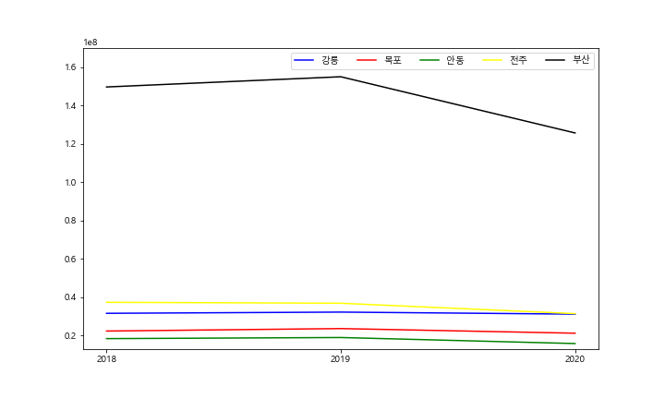
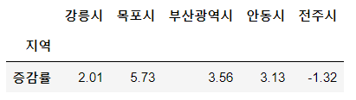
Ⅳ. 결론 및 향후 과제
’18년부터 ’20년까지의 지역별 외부방문자 수 통계를 가시적으로 표현했으며, 이 중 ’18년~‘19년 1년간 목포시는 5.73으로 가장 높은 증가율을 보였으며 전주시는 -1.32로 가장 높은 감소율을 보였음
지역별 방문자 수
구분 | 세부사항 | 속성
기간 | 2018년 | 외부방문자 수
 | 2019년
 | 2020년
지역 | 강릉시
 | 목포시
 | 부산광역시
 | 안동시
 | 전주시
‘18~’19
증감률
Key finding
’18년부터 ’20년까지의 외부방문자 추이를 그래프로 나타냄
‘코로나’라는 변수를 사용하지 않기 위해 ‘18, ’19년 자료만 사용함
‘18년에서 ‘19년 방문객 수를 비교한 결과 목포시가 5.73%로 가장 높은 증가율을 보여줌
또한, 전주시는 -1.32로 나머지 4개의 지역과는 다르게 감소한 수치를 보여줌
부산의 경우 매년 다른 지역보다 월등히 높은 방문객 수를 보이고 있음

Slide 9
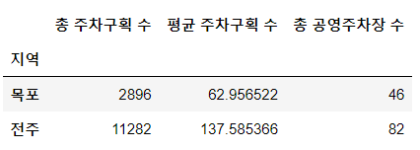
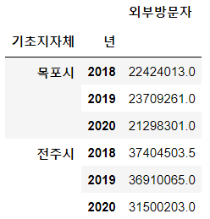

Ⅳ. 결론 및 향후 과제
공영주차장의 수를 통해 원인을 찾아본 결과 총 공영주차장 수는 전주가 목포의 두배에 가까우며, 이는 과거부터 지금까지 총 외부방문객 수에 의해 구축되었기 때문에 감소원인으로 선정하기 어려움
인프라 측면_교통 인프라
지역별 공영주차장에 대한 시사점
목포, 전주 주차장 비교
전주
주차장의 수는 목포의 두배에 가까움
주차장당 평균 주차구획 수는 약 138
목포에 비해 주차장 인프라는 잘 되어있음
목포
전주에 비해 현저히 적게 집계됨
종합
지역간 총 방문객 수의 차이가 크기때문에 이 변수를 통해 비교하기에는 어려움이 있음
그러나, 지역 내에서 주차장 인프라가 총 외부 방문자 수와 상관이 있다는 가설을 세울 수 있음
목포, 전주 외부 방문자 수
목포 공영주차장
전주 공영주차장

Slide 10
Ⅳ. 결론 및 향후 과제
주요 관광지 주변 버스정류장은 전주 방문객 수가 감소한 원인이라고 할 수는 없음, 그러나 목포는 관광객 수가 증가하는 추세이기 때문에 교통 인프라를 확충한다면 더 높은 관광선호도를 얻을 수 있을 것으로 예상됨
인프라 측면_교통 인프라
주요 관광지 주변 버스정류장
Key finding
지정된 지역의 주요 관광지 10곳을 선정하여 주변 정류장에 대한 인프라 현황을 파악하고자 함
주요 관광지 10곳 반경 1KM 이내 평균 버스 정류장의 수 집계 결과
전주시는 목포시에 비해 대중교통 인프라구축이 잘 되어있어 관광지 접근성이 뛰어나다고 볼 수 있음
관광객에게 만족스러운 이동수단 제공 가능
목포시는 관광객 수가 증가하는 추세이기 때문에 교통 인프라를 더욱 확충한다면 더 높은 관광 선호도를 얻을 수 있을 것으로 예상됨
목포 정류장 평균
전주 정류장 평균
13.2 개
16.75 개
목포 관광지 주변정류장
전주 관광지 주변정류장

Slide 11
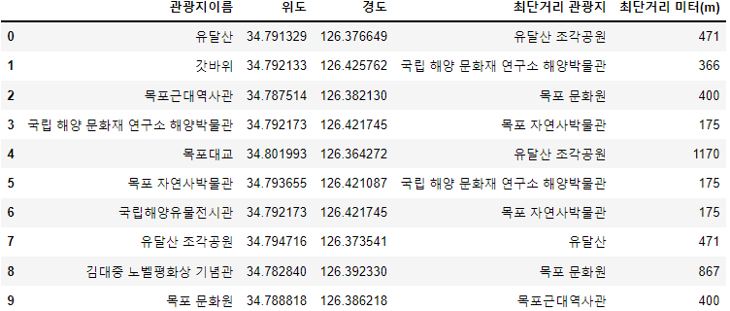
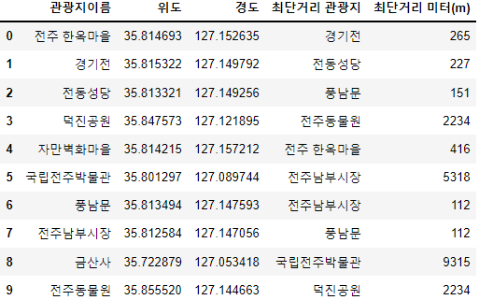
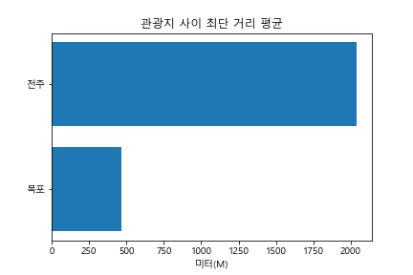
Ⅳ. 결론 및 향후 과제
주요 관광지간 근접성으로 평균적으로 목포가 더 근접성이 높은 것으로 집계되어 전주의 감소 원인으로 고려할 수 있으며, 이는 이동거리가 줄어들어 여행에 대한 피로를 감소할 수 있음
인프라 측면_관광지간 근접성
목포
전주
Key finding
주요 관광지간 최단거리를 집계한 결과 평균적으로 목포가 더 가깝게 집계됨
이는 여행 동선의 최적화가 쉬워 여행 계획을 쉽게 세울 수 있음
또한, 이동거리가 줄어들어 여행의 피로 감소
도보로 이동 가능하여 교통비 감소됨

Slide 12
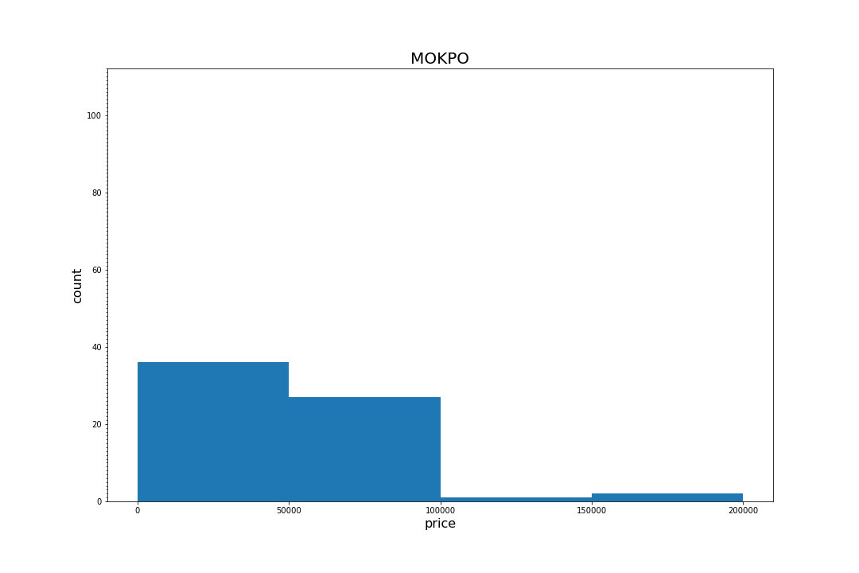
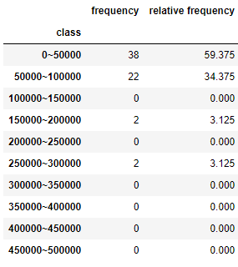
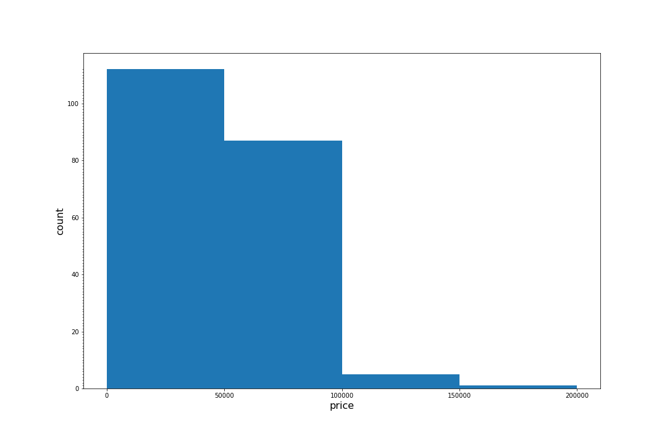
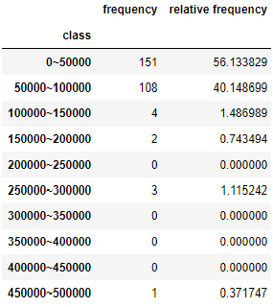
Ⅳ. 결론 및 향후 과제
목포와 전주의 숙박업소 가격에 대한 히스토그램으로 두 지역 모두 비슷한 가격의 분포형태를 보이고 있지만, 목포가 5만원 이하의 가격인 숙소 비율이 더 높은 것을 확인할 수 있음
목포,전주 내 숙박업소 가격 정보(히스토그램)
목포 숙소 가격 도수 분포표
전주 숙소 가격 도수 분포표

Slide 13
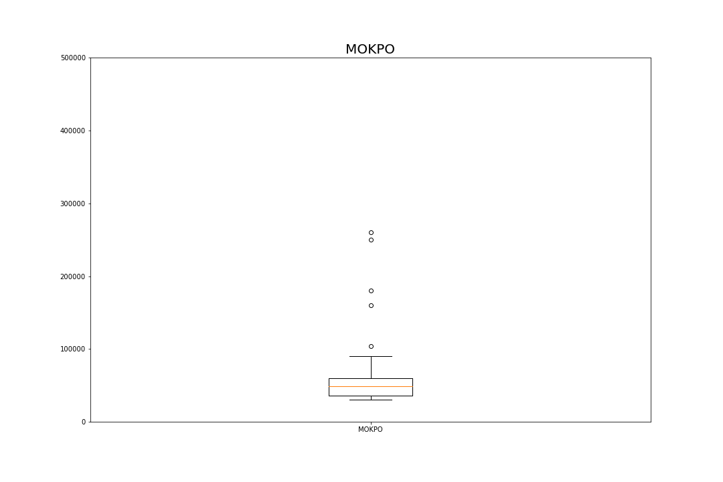
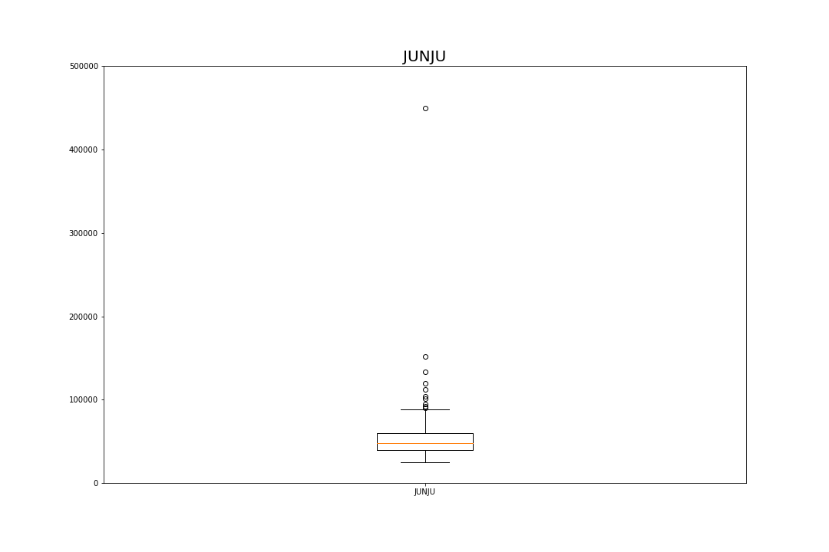
Ⅳ. 결론 및 향후 과제
과거 전주시의 관광선호도의 증가에 따라 숙박비용의 상승에 영향이 있었을 것이라 판단함. 이는 숙박비용 부담 증가로 인해 전주 여행 선호의 하락으로 이어졌다는 가설을 세울 수 있음
인프라 측면_숙박 인프라(목포,전주 내 숙박업소 가격 정보 boxplot)
숙박비용의 차이에 따른 분석
목포의 경우 5만원 이하의 숙소가 전주보다 높은 비율을 차지함
지난 10년 가까이 전주시에 대한 관광 선호도가 증가함에 따라 숙박비용의 상승에 영향을 끼쳤을 것이라 판단함
이에 숙박비용 부담이 증가하여 전주에 대한 여행 선호 하락으로 이어질 것이라는 가설을 세울 수 있음
목포시는 낮은 숙박 비용을 기반으로 한 숙박 인프라를 강점으로 하여 관광객 유입에 더욱 탄력을 받을 수 있을 것으로 기대

Slide 14
Ⅳ. 결론 및 향후 과제
선정지역 인근 신흥 관광지 현황을 분석한 결과 목포 주변 신흥관광지 출현으로 인해 목포를 경유하는 상황이 발생했을 수 있으며, 목포의 증가 원인이라고 고려할 수 있음
외부요인_선택지역 인근 신흥 관광지 출현
지역별 인근
관광지 현황
목포와 전주의 주변 신흥 관광지가 출현함
뉴스 참고) https://www.hankyung.com/society/article/2019011432391
웹 분석 결과, 목포 주변 대량 발생, 전주 주변 소량 발생함
목포와 전주의 가장 근접한 신흥 관광지의 이동 거리는 약 30km이내 거리에 위치해 있음
근접 관광지 현황
Key finding
근접한 신흥 관광지 출현에 따른 지정한 관광지를 경유하는 상황이 발생할 수 있음
신흥 관광지 방문 이전에 관광지를 방문했을 가능성이 있음
인근 신흥관광지 유무에 따라 관광객들은 장거리 이동에 대한 부담없이 주변에서 다양한 관광을 즐길 수 있을 것으로 보임

Slide 15
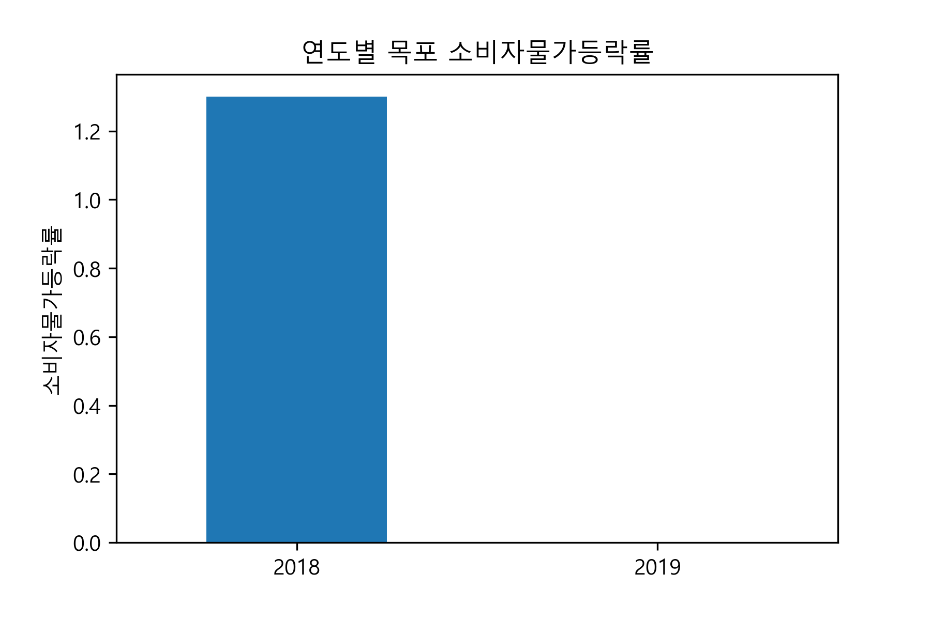
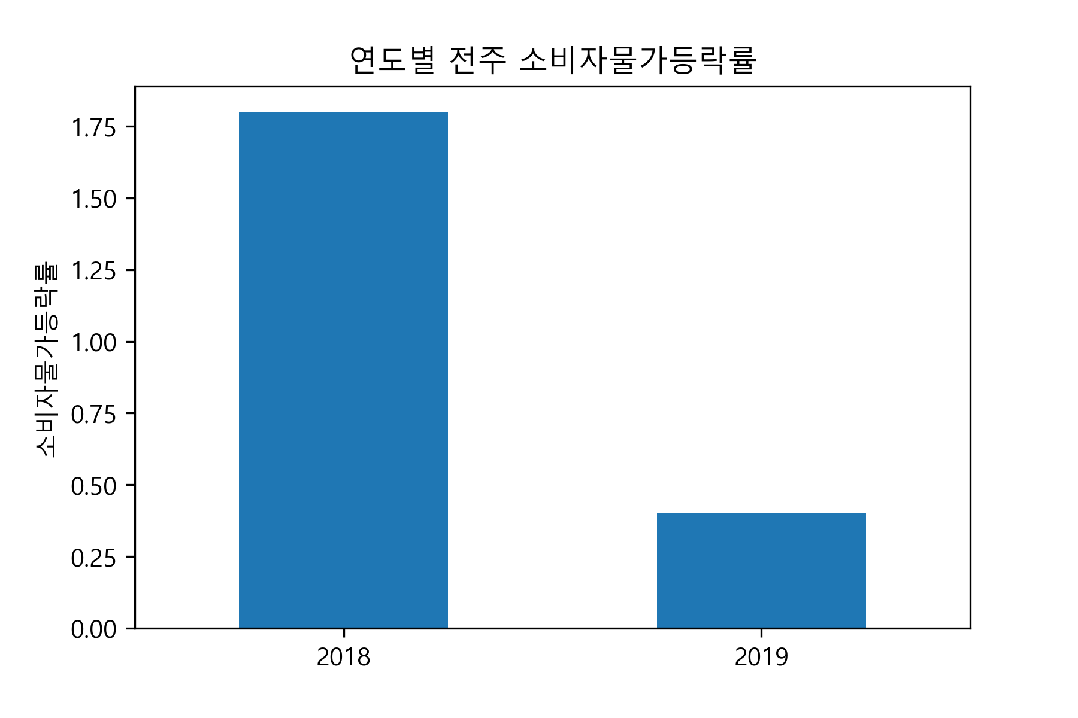
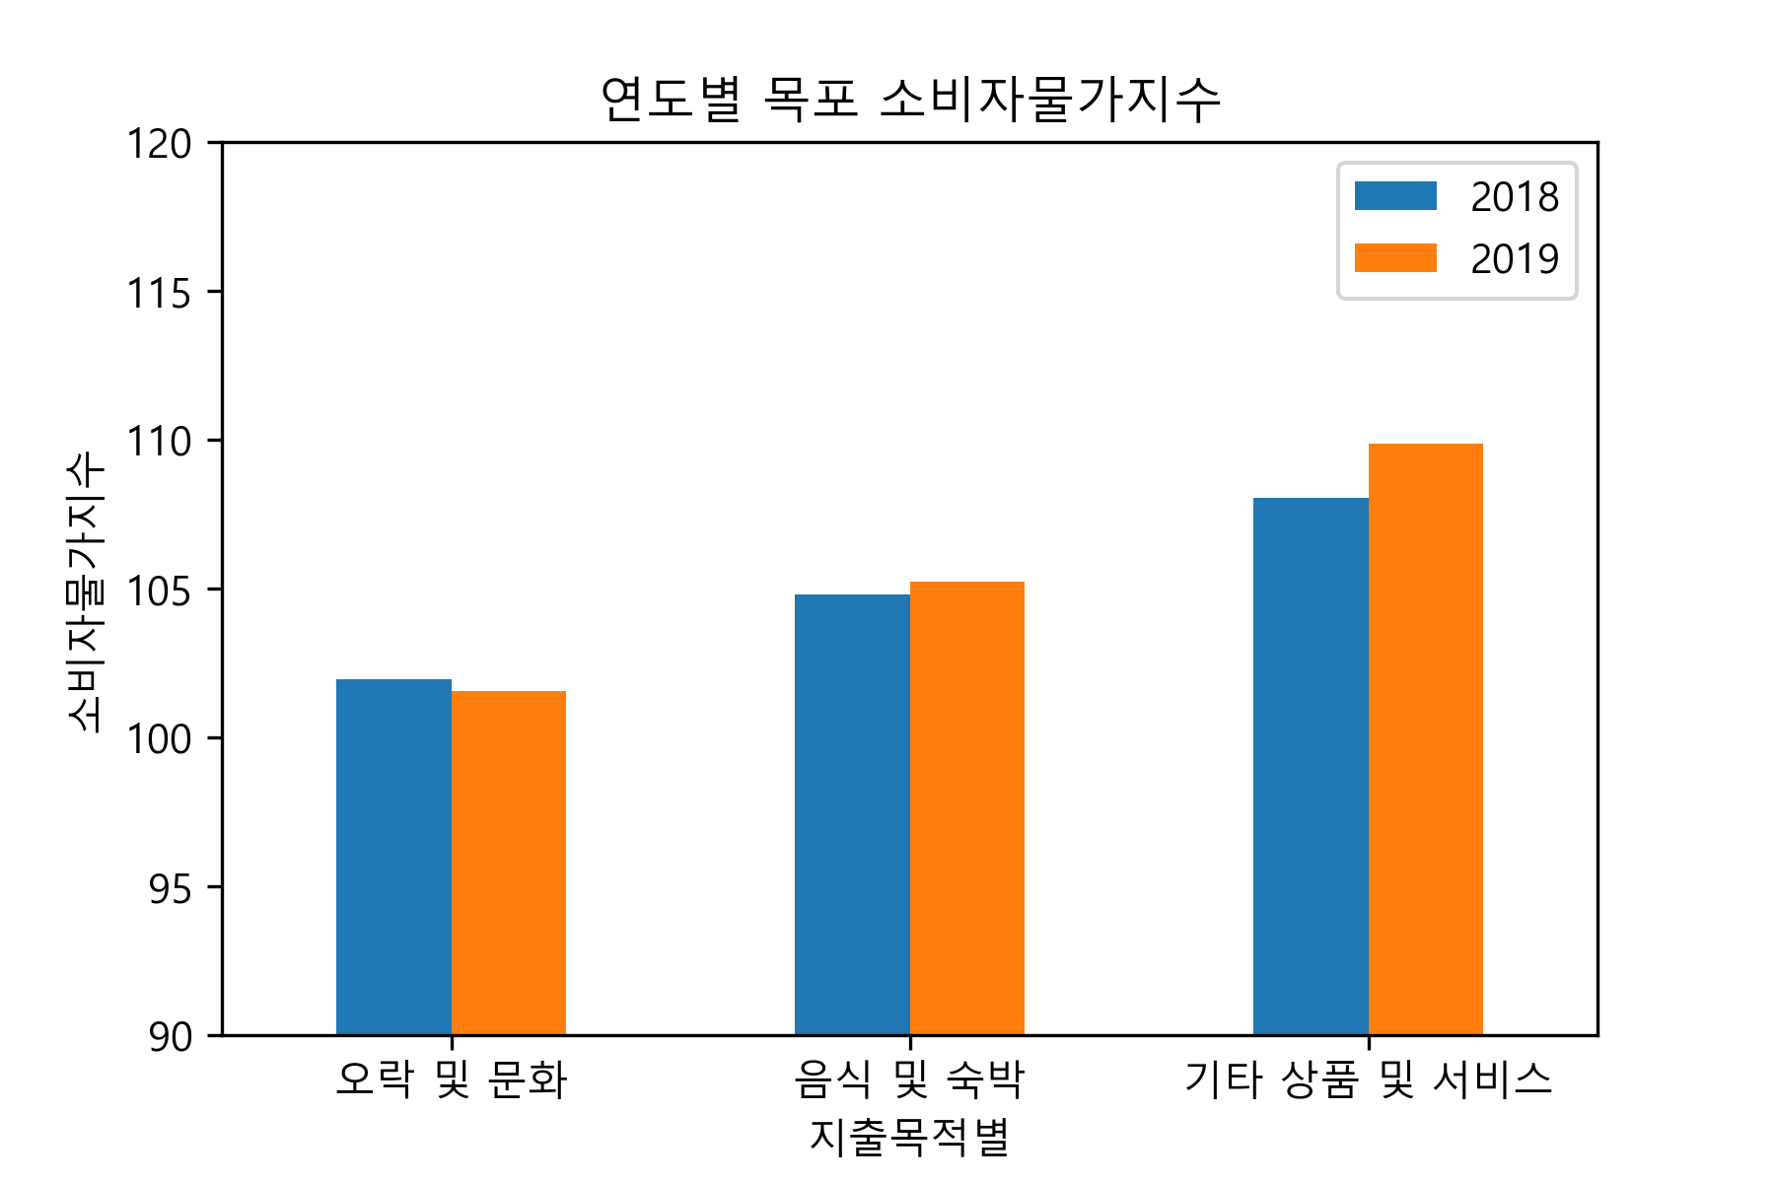
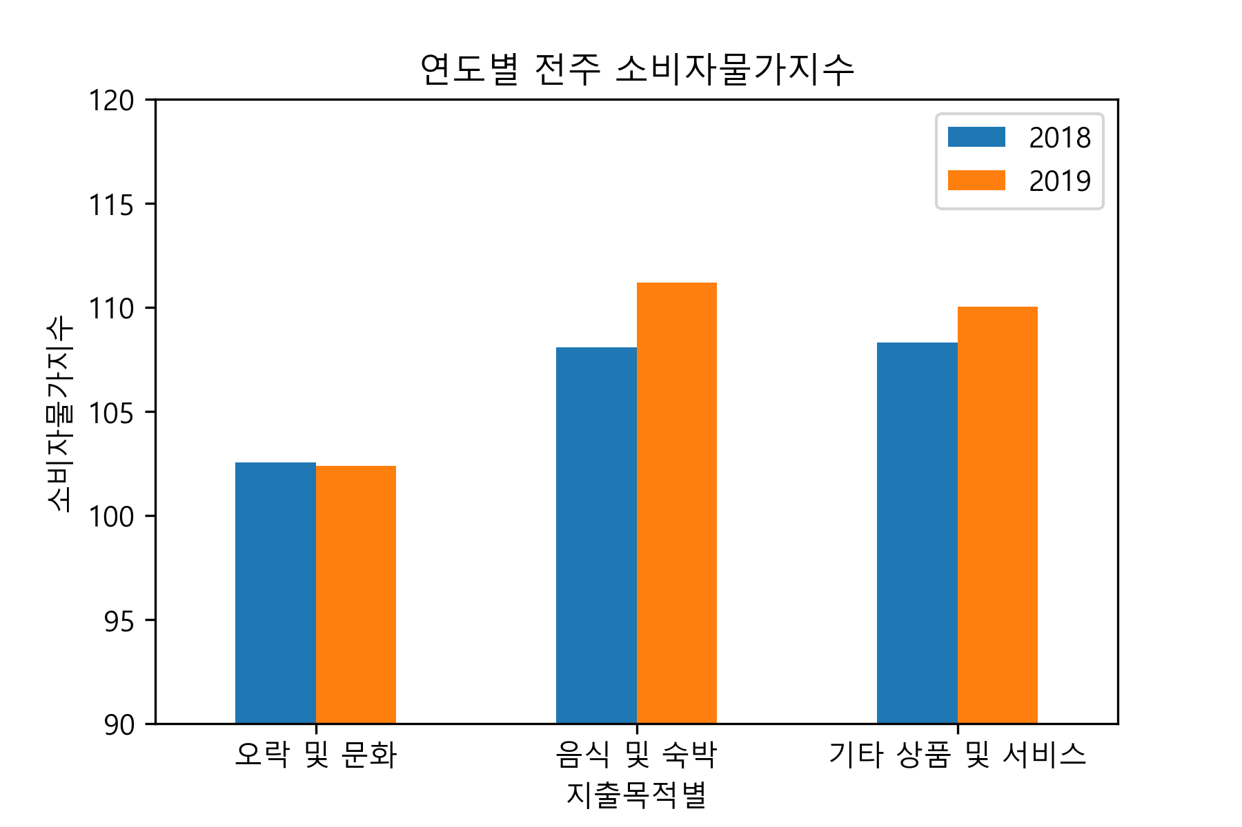
Ⅳ. 결론 및 향후 과제
해당 연도 소비자 물가등락 현황을 파악한 결과, 전년대비 증가폭이 전주가 더 높았으며 이는 관광객의 소비심리 악화에 영향을 끼쳤다고 판단함
경제적 측면 연도별 소비자 물가등락률
Key finding
기준 연도 대비 소비자물가의 등락폭이 큰 전주는 관광객의 소비심리 악화에 영향을 끼침
(Ex. 전주의 물가가 높다는 인식)
기준연도대비 소비자물가지수의 변동폭은 구매자의 실질구매력에 영향을 끼침
소비자물가 지수의 변동폭이 비교적 큰 전주의 실질구매력 하락

Slide 16
Ⅳ. 결론 및 향후 과제
현황파악 및 자료분석을 통해 얻은 시사점을 토대로 기대효과 및 향후 관광지 활성화 방안에 대한 과제를 접근방식별로 선정함
접근방식별 기대 효과 및 향후 과제
인근 신흥 관광지 출현
주변 관광지 개발을 통해 상생효과 및 관광객 유입 증가
근접 거리 내 관광지 개발 시 교통 인프라 구축 가능
연도별 소비자 물가등락률
소비자물가 동향에 따른 관광객의 소비심리 파악 및 분석 가능
소비심리 파악 및 분석을 통한 관광지 홍보 마케팅 전략 수립
인프라 현황파악
대중교통 인프라 확충을 통해 더욱 다양한 관광객의 유입을 유도할 수 있음
시내 교통 인프라 정비 시 효율적인 대중교통 동선 구축을 기대할 수 있음
숙박비용에 따른 관광객의 여행지 선호도 예측 가능
차후 숙박 인프라 구축에 참고한다면 긍정적인 효과를 기대할 수 있음

Slide 17
Ⅴ. 느낀점
박서응
프로젝트를 진행하며 평소 뉴스 혹은 기타 자료에서만 볼 수 있었던 것을 직접 경험해볼 수 있었다는 점은 상당히 신선했습니다.
아직은 부족한 점이 많지만 더 많은 공부를 통해 다양한 분야에서 활용가능할거라는 생각을 하게 되었습니다.
안기용
데이터 수집 과정에 생각보다 많은 장애 요소가 존재함을 실감했으며 이를 극복하는 과정을 거치며 한단계 발전할 수 있었던 것 같습니다.
조래혁
데이터 수집, 분석, 시각화 과정을 직접 진행하면서 같은 데이터라도 표현의 방법에 따라 전달력이 다르다는 것을 알게 되었다.
안성준
처음으로 진행한 파이썬을 활용한 프로젝트라서 전처리 및 시각화 과정에서 어려움이 있었지만 기존에 배웠던 것들을 리마인딩 하면서 해결하고 나니 파이썬 코딩 수준이 한층 더 높아진 것 같았습니다.

Slide 18
감 사 합 니 다.
야놀자

